Slide 1
Думите в речта БЕЛ 2.клас
Хубавена Атанасова
ФН – 22200342402
Специалност: Информационни технологии
при обучението в начална училищна възраст
ОКС: Магистър

Slide 2
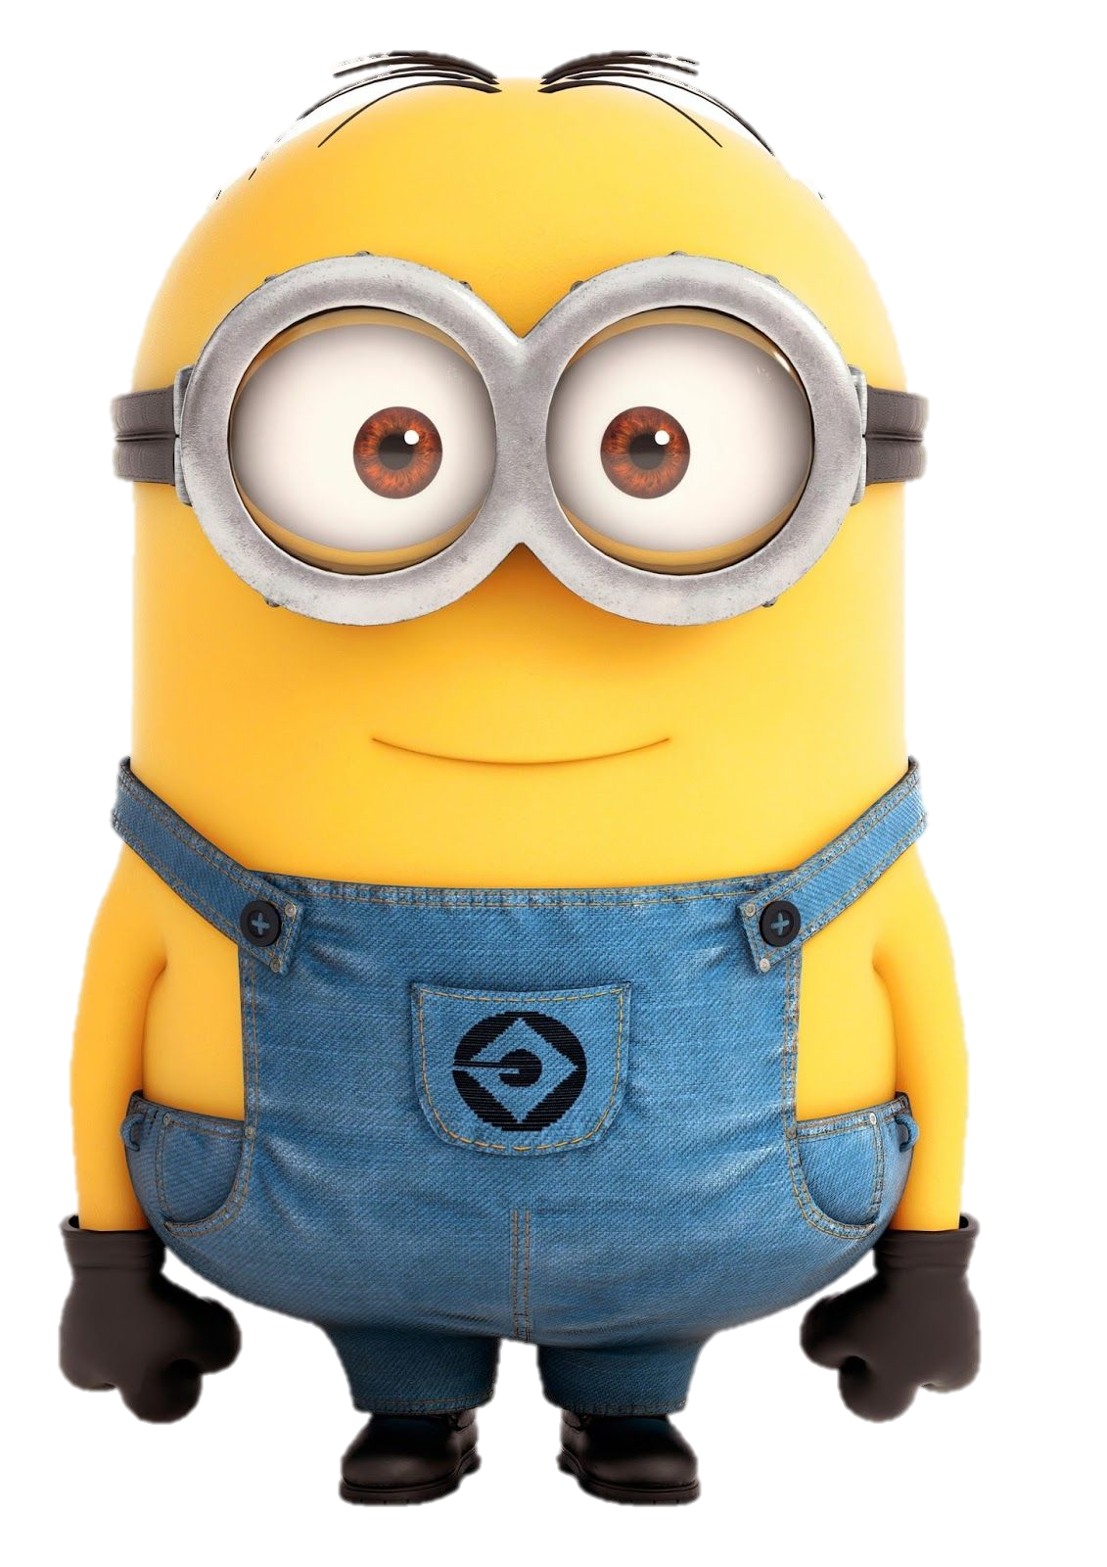
В общуването си използваме различни думи.
Те се наричат части на речта.
С тях означаваме нещо.
Отговаряме на определени въпроси.

Slide 3
Предмет
книга
Какво е това?
чанта
маса
предмети
Съществителни имена

Slide 4
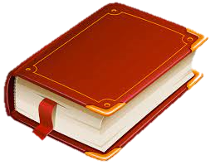
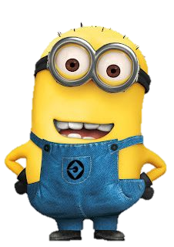
Предмет
Какво е това?
Това е
книга.

Slide 5
Признак или качество
Каква?
интересна
Какво?
Какъв?
чудесен
бързи
Какви?
признаци на предмет
Прилагателни имена

Slide 6
Признак или качество
Каква е тази книга?
Тази книга е
интересна.

Slide 7
Действие
рисува
Какво прави?
чете
мечтае
действия
Глаголи

Slide 8
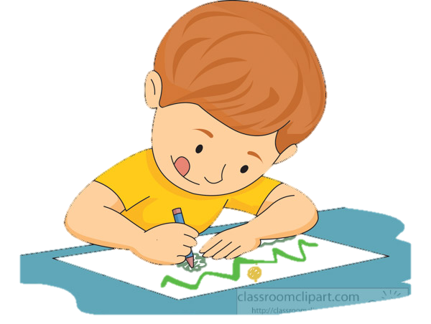
Действие
Какво прави той?
Той
рисува.

Slide 9
С кой въпрос се открива всяка от думите? Свържете.
лекар
Какво прави?
пее
Каква е тя?
хитра
Кой е това?

Slide 10
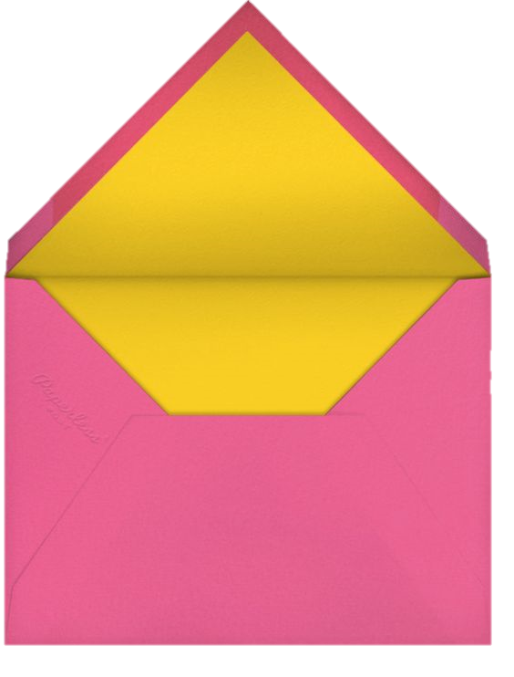
Коя дума в кой плик ще влезе?
рибка
плува
слънце
топло
грее
златна
Какво е това?
Какъв? Каква?
Какво? Какви?
Какво прави?

Slide 11
Попълнете изреченията с подходящите думи.
Блага дума врати отваря.
Без труд почивката не е .
Без наука - няма .
сладка
сполука
железни

